Slide 1
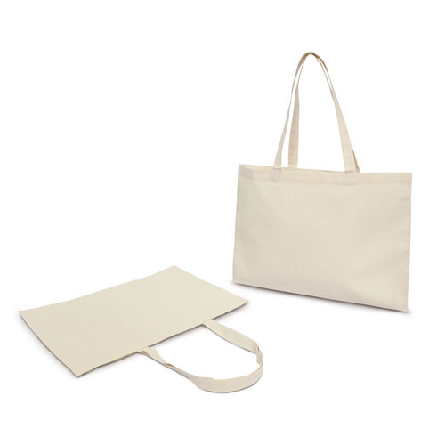
【提案書】
A3エコバッグ(横型)
特徴
大容量の横型エコバッグは、A3サイズ程の書類が入るので、展示会での資料配布や学校の教材入れに最適です。販促・ノベルティに限らず、オリジナルプリントを施して物販用にもご利用ください。
納期
納期スペース
仕様
素材：無漂白コットン100%(エコマーク付)
サイズ：約縦33×横47cm
容量：13.5L
重量：約70g
備考：厚さ：約4.7オンス
お見積
お見積りスペース

